Slide 1
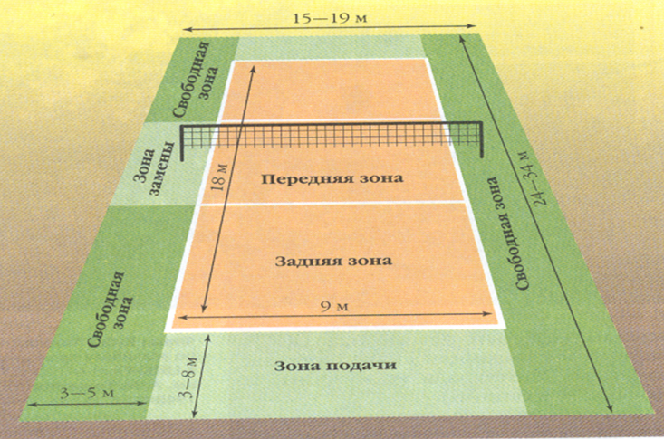
ВОЛЕЙБОЛ
Учитель Симкин Александр Юрьевич
ГБОУ СОШ № 383 САНКТ-ПЕТЕРБУРГА

Slide 2
В 1895 г. в США Вильям Морган предложил учащимся новую развлекательную игру, основная идея которой заключалась в том, чтобы играющие ударяли по мячу руками, заставляя его перелетать через сетку. Игру назвали «волейбол», что в переводе с английского означает летающий мяч.

Slide 3
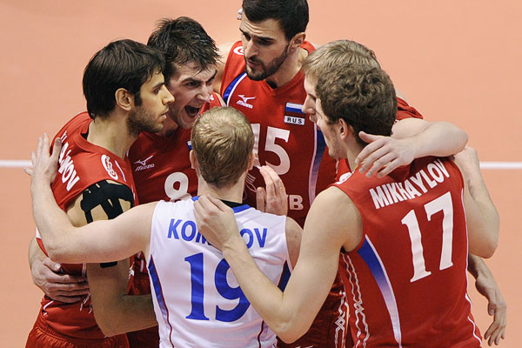
В 1947 г. была создана Международная федерация волейбола (ФИВБ), и волейбол получает официальное международное признание.

Slide 4
В программу Олимпийских игр волейбол включили только в 1964 г. в Токио. Первым в истории Олимпийских игр чемпионом по волейболу среди мужчин, стала советская сборная.

Slide 5
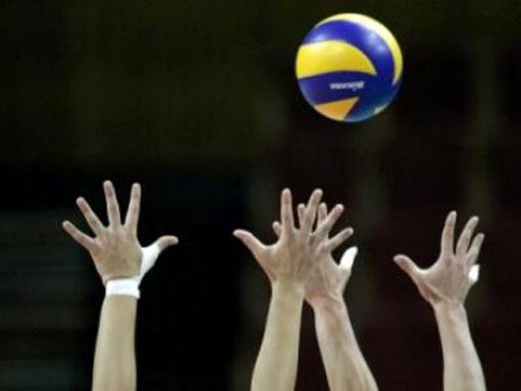
В 1897 г. были разработаны спортивные правила этой игры, которые неоднократно изменялись и дополнялись.

Slide 6
Техника игры в волейболе подразделяется на технику нападения и технику защиты.
Во время игры волейболист перемещается по площадке. Целью этих перемещений является выбор наилучшего места для приема мяча.
Стойки различаются по степени сгибания ног.
Перемещения по площадке выполняются ходьбой, бегом или скачком.

Slide 7
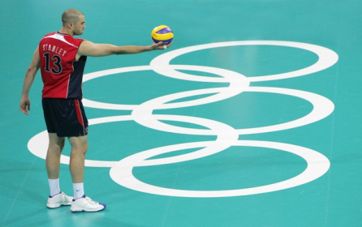
Подачи.
Технический прием, которым мяч вводится в игру, называется подачей.
Различают несколько разновидностей подач : нижняя прямая, нижняя боковая, верхняя прямая и верхняя боковая.

Slide 8
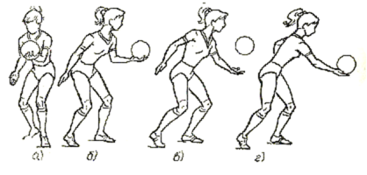
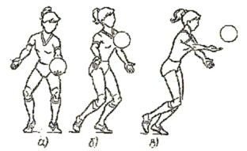
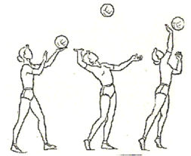
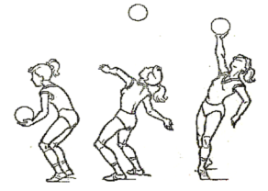
Нижняя прямая подача
Нижняя боковая подача
Верхняя прямая подача
Верхняя боковая подача

Slide 9
Передачи.
Технический прием, с помощью которого мяч направляется партнеру для продолжения игры или переправляется на сторону противника, называется передачей.
По направлению относительно передающего различают передачи вперед, над собой и назад. По длине траектории различают : длинные передачи – через зону ; короткие - в соседнюю зону ; укороченные – в свою зону.

Slide 10
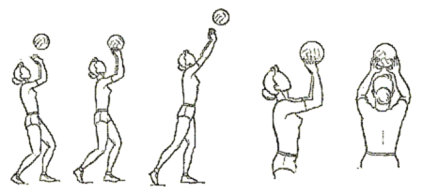
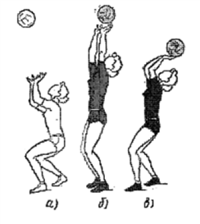
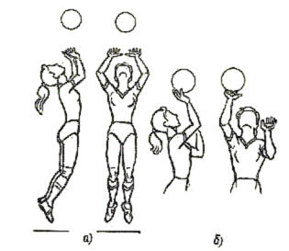
Передача мяча двумя руками сверху
Передача двумя руками сверху, выполненная в различных направлениях

Slide 11
Нападение.
Технический прием атаки, состоящий в перебивании одной рукой мяча, находящегося выше верхнего края сетки, на сторону противника, называется нападающим ударом.
По технике выполнения, различают прямой нападающий удар и боковой.

Slide 12
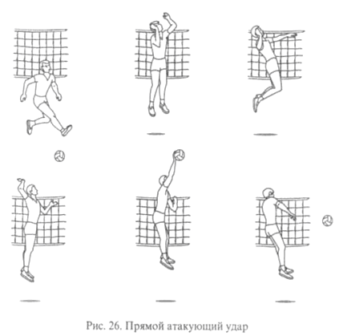
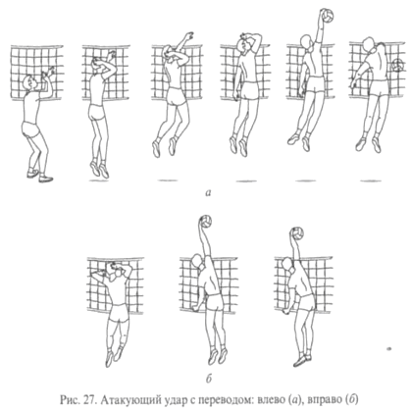
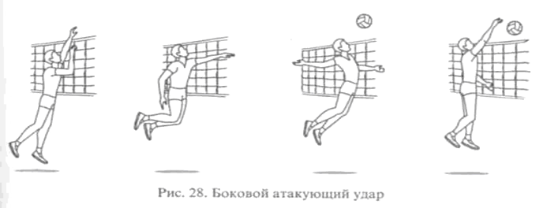

Slide 13
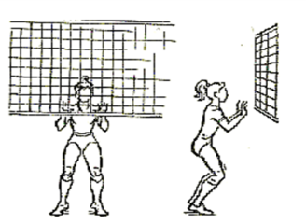
Блокирование.
Технический прием защиты, с помощь которого преграждают путь мячу после нападающего удара со стороны противника, называется блоком, а действие защитников – блокированием.
Стойка защитника перед блокированием

Slide 14
